Slide 1
Historia bibliotek
Prezentacja dla klasy VI

Slide 2
„Jeśli przychodzi mi coś z trudem opuszczać, to własną i publiczną bibliotekę. Bez książek na świecie popadłbym już dawno w zwątpienie.”
Artur Schopenhauer

Slide 3
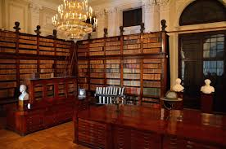
Biblioteka to instytucja kultury, która gromadzi, przechowuje i udostępnia materiały biblioteczne oraz informuje o materiałach bibliotecznych. W innym znaczeniu jest też nazwą samego budynku, pomieszczenia lub mebla zawierającego zbiory biblioteczne.
Biblioteki i ich zbiory stanowią dobro narodowe oraz służą zachowaniu dziedzictwa narodowego. W Polsce biblioteki organizują i zapewniają dostęp do zasobów dorobku nauki i kultury polskiej oraz światowej.
Do podstawowych zadań bibliotek należy przechowywanie i ochrona materiałów bibliotecznych, udostępnianie zbiorów, prowadzenie działalności informacyjnej, bibliograficznej, dokumentacyjnej, naukowo-badawczej, wydawniczej, edukacyjnej i popularyzatorskiej.

Slide 4
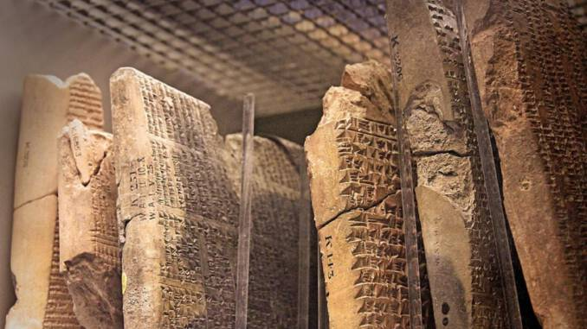
Dzieje bibliotek
Pierwsze biblioteki powstały w Mezopotamii i Egipcie przy świątyniach i w pałacach władców. Najstarsza znana nam biblioteka, pochodząca z VII w. p.n.e., została odkryta w Niniwie, w pałacu asyryjskiego króla Aszurbanipala. Wiedział on, że wiedza to potęga, dlatego pragnął ją zdobyć i zabezpieczyć. Sam nie tylko był człowiekiem znającym pismo, ale czytał biegle w różnych językach. By zdobyć jak najwięcej wiedzy, wysłał swoich emisariuszy do każdej części królestwa z rozkazem przysłania do swojej siedziby każdej zapisanej tablicy. Ponadto zatrudnił skrybów, którzy przepisywali dla niego teksty. Szczególnie interesowały go wszelkie zapisane proroctwa, zaklęcia i rytuały religijne, które mogły wzmocnić jego i państwo. Dla ugruntowania swojej potęgi założył jedną z największych bibliotek starożytnego świata. Zachowało się z niej ponad 20 tys. glinianych tabliczek zawierających około 900 utworów.
Biblioteka Aszurbanipala stanowi jeden z najstarszych zbiorów bibliotecznych w historii.

Slide 5
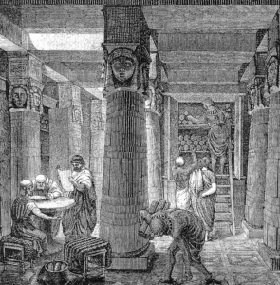
Największą biblioteką świata starożytnego jest Biblioteka Aleksandryjska, istniejąca w Aleksandrii, założona przez Ptolemeusza I Sotera. Funkcjonowała ona przy Muzeum Aleksandryjskim w okresie od III wieku p.n.e. do IV wieku n.e. Zorganizowana została na wzór arystotelowskiego Liceum i sąsiadowała z Muzeum (czyli domem „muz”, grecką świątynią). To dzięki niej Aleksandria rozkwitła, stając się ośrodkiem kulturalnym i naukowym starożytnego świata. W okresie swojej największej świetności magazynowała 400 tys. tekstów. Niestety biblioteka była systematycznie niszczona w okresie podbojów i zmian społecznych. Do jej upadku znacząco przyczynił się Juliusz Cezar. W czasie zdobywania Aleksandrii zapoczątkował pożar portów, który objął też największą bibliotekę starożytnego świata.

Slide 6
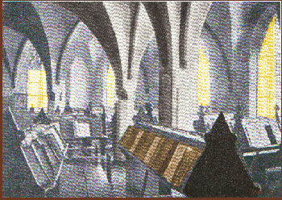
Biblioteki średniowieczne powstały na przełomie V i VI wieku. W tym czasie, starożytne księgozbiory były zaginione, rozproszone i zniszczone. Prekursorem gromadzenia ksiąg jest Teodoryk Wielki – król Ostrogotów. Koncentrował się on na gromadzeniu literatury starożytnej, a jednocześnie wspierał współczesnych jemu wydawców i pisarzy. Biblioteki średniowieczne powstawały w klasztorach według reguł i zasad zakonnych. Miejscem biblioteki w średniowieczu najczęściej była kościelna zakrystia, w której nie tylko przetrzymywano książki, ale również spełniało funkcję czytelni. Zadaniem czytelnika było zabieganie o możliwość korzystania z jakiejś książki. W średniowieczu wszystkie biblioteki, jakie funkcjonowały, były odwiedzane i korzystało z nich niewielu ludzi. Było to przywilejem, a chętnych selekcjonowano. Zmiany w tej kwestii nastąpiły wraz z rozwojem oświecenia. Nowa epoka wprowadziła powszechny dostęp do księgozbiorów.

Slide 7
Rozpowszechnienie się druku w XV-XVI w. przyczyniło się do powstania licznych bibliotek humanistów, królów, możnowładców. Zaczęły powstawać biblioteki mieszczańskie. Okres reformacji natomiast wpłynął na rozwój bibliotek miejskich. W XVII-XVIII wieku niektóre biblioteki np. możnowładców stawały się bibliotekami publicznymi, były szerzej dostępne i ogólnonarodowe. W oświeceniu przy instytucjach naukowych zaczęły powstawać pierwsze biblioteki specjalne. W XVIII-XIX wieku, kiedy nastąpił gwałtowny rozwój nauki, zaczęły powstawać biblioteki towarzystw naukowych. W XIX wieku i początku XX wieku, wraz z upowszechnieniem się nauki biblioteki uzyskały rangę instytucji społeczno-kulturalnych o charakterze publicznym.

Slide 8
Najpiękniejsze biblioteki świata
Najbardziej wyjątkowe, imponują wielkością, intrygują, zachwycają wspaniałą architekturą i unikalnym wystrojem. A oto kilka z nich:
Stacja Kultura, Rumia, Polska

Slide 9
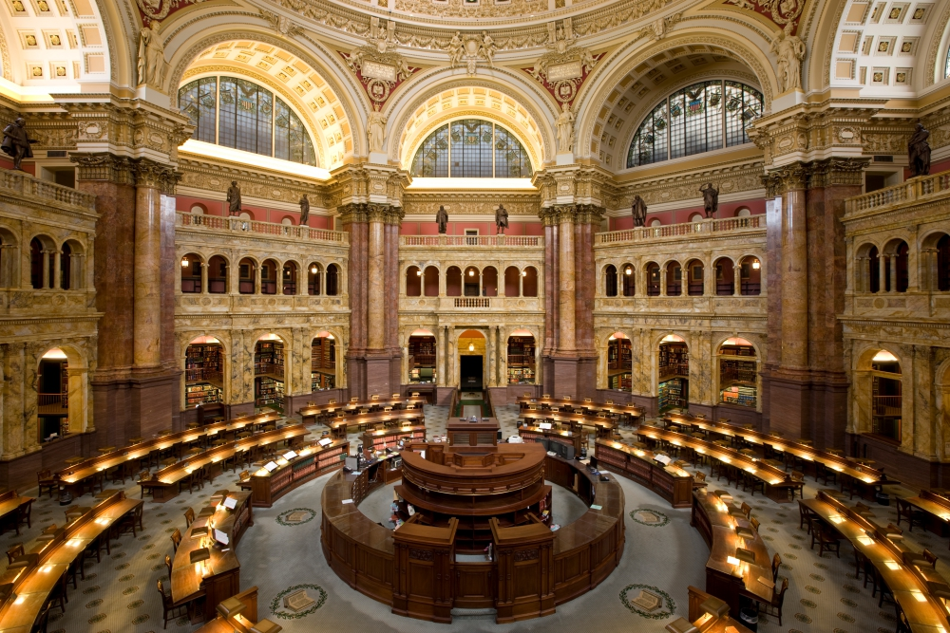
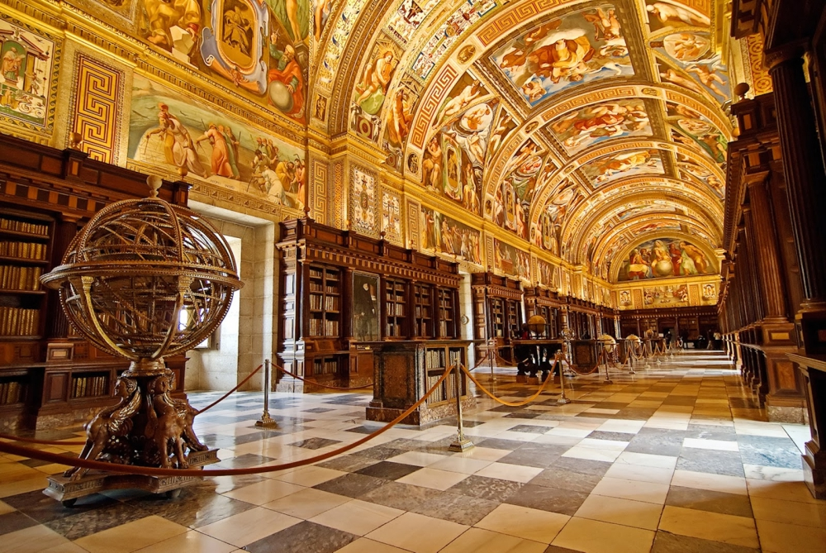
Biblioteka Kongresu Stanów Zjednoczonych, Waszyngton, Stany Zjednoczone
Biblioteka Escorial, Madryt, Hiszpania

Slide 10
W dniach 8 – 15 maja 2020 r. obchodzony jest XVII Ogólnopolski Tydzień Bibliotek pod hasłem „Zasmakuj w bibliotece”

